Slide 1
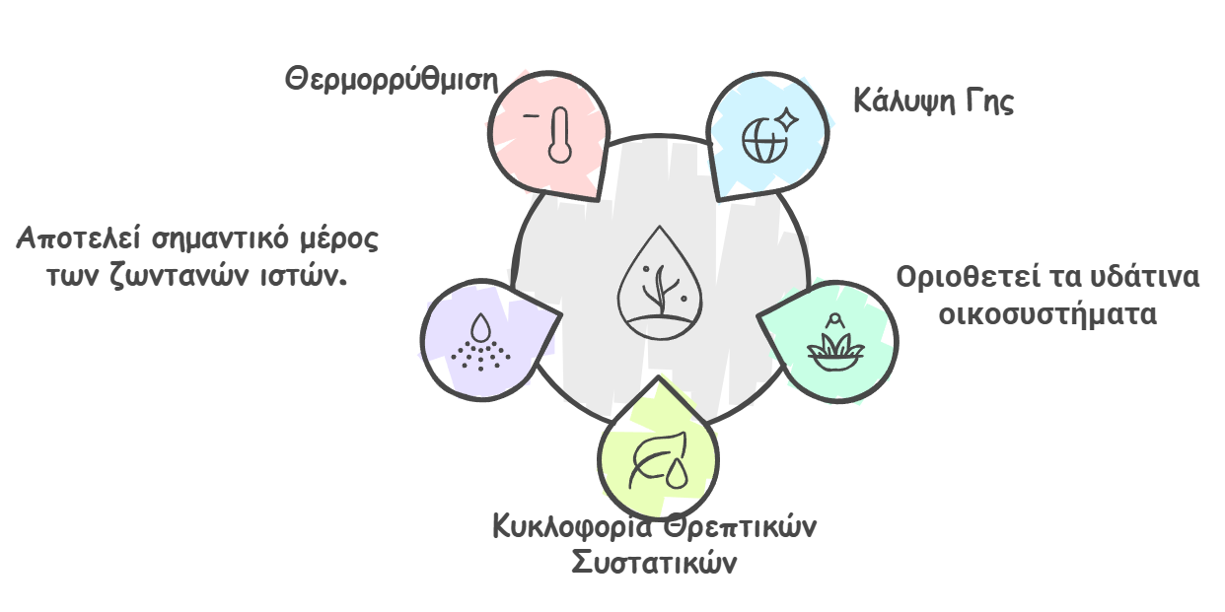
Κύκλος του Νερού

Slide 2
Κινητικότητα του νερού

Slide 8
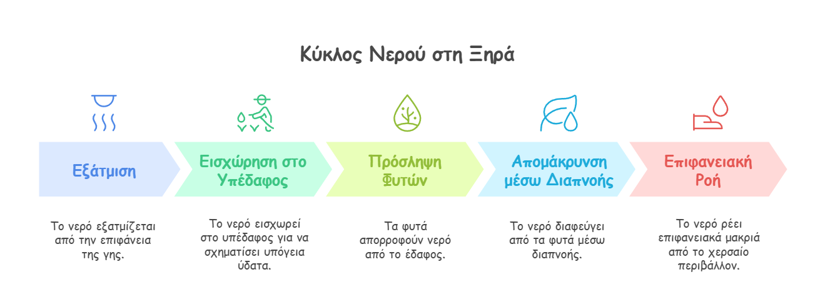
Το νερό που πέφτει στην ξηρά μπορεί:

Slide 9
Ρόλος των φυτών

Slide 11
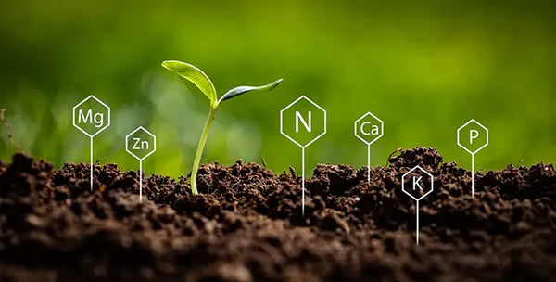
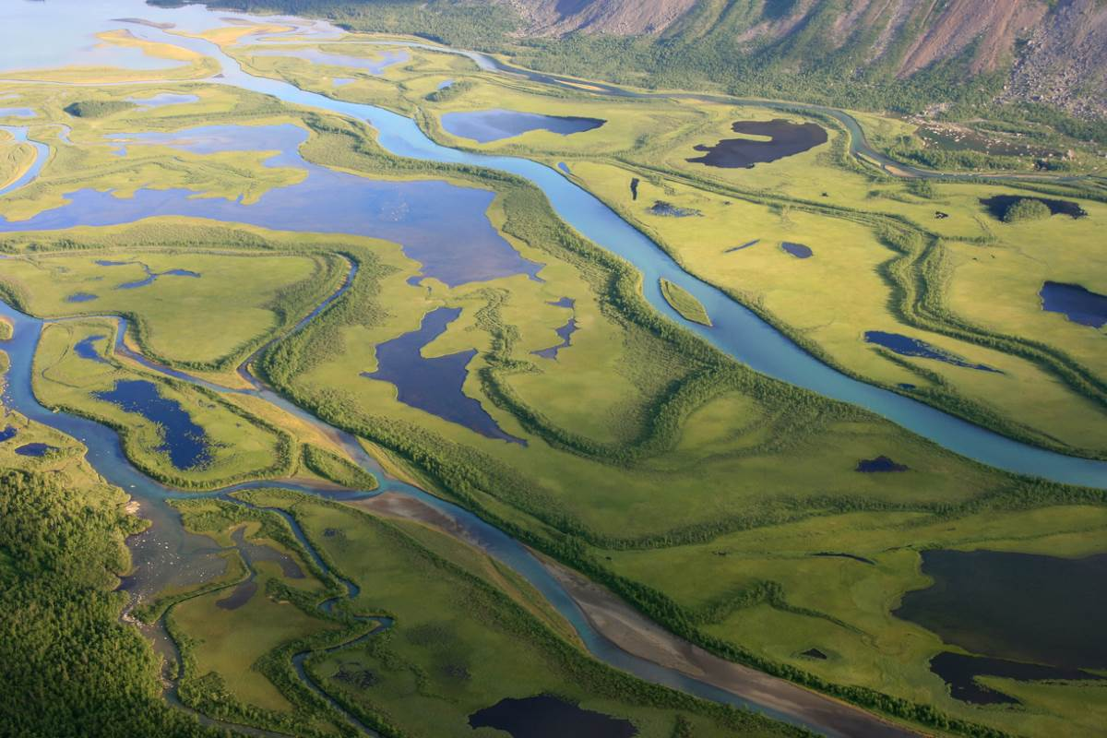
Γιατί τα δέλτα των ποταμών εμφανίζουν υψηλή παραγωγικότητα;
Τα επιφανειακά ρέοντα ύδατα απομακρύνουν τα θρεπτικά συστατικά τα οποία θα καταλήξουν τελικά στους υδάτινους αποδέκτες (ποτάμια, λίμνες, ωκεανοί κλπ).
Στη συνέχεια με μακροχρόνιες διαδικασίες γίνονται διαθέσιμα στους οργανισμούς.

Slide 12
2.2 Τα στόματα των φύλλων όταν είναι ανοιχτά συμβάλλουν στον βιογεωχημικό κύκλο τόσο του άνθρακα όσο και του νερού. α. Να εξηγήσετε πως συμβάλουν τα ανοιχτά στόματα των φύλλων στον βιογεωχημικό κύκλο του άνθρακα. β. Να ονομάσετε τη διαδικασία με την οποία απομακρύνεται το νερό μέσω των στομάτων των φύλλων των φυτών. και να εξηγήσετε πως σχετίζεται με την μεταφορά θρεπτικών χημικών στοιχείων στους παραγωγούς.
α. Μέσω των στομάτων γίνεται η ανταλλαγή των αερίων μεταξύ των φυτών και της ατμόσφαιρας (είσοδος διοξειδίου του άνθρακα και αποβολή οξυγόνου κατά τη φωτοσύνθεση, αντίστροφα κατά την κυτταρική αναπνοή). β. Η διαδικασία ονομάζεται διαπνοή. Το νερό του εδάφους, που είναι πλούσιο σε θρεπτικά στοιχεία, απορροφάται από τις ρίζες των φυτών και κυκλοφορεί στο εσωτερικό τους. Φθάνοντας το νερό στα φύλλα απομακρύνεται με τη διαπνοή από τα στόματά τους. Έτσι η διαπνοή αποτελεί την «κινητήρια δύναμη» για τη μεταφορά των θρεπτικών στοιχείων στο εσωτερικό των φυτικών οργανισμών.

Slide 13
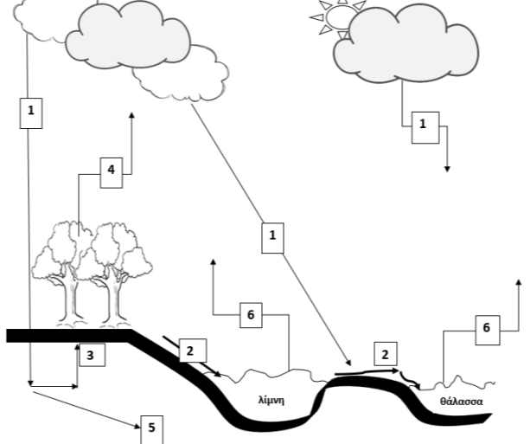
1 = κατακρημνίσεις 6 = εξάτμιση
2 = επιφανειακή απορροή, 3 = απορρόφηση από τις ρίζες, 4 = διαπνοή, 5 = υπόγεια ύδατα

Slide 14
4.1 Η αναζήτηση για ύπαρξη ζωής εκτός του πλανήτη μας έχει εντατικά ξεκινήσει τις τελευταίες δεκαετίες. Πολλά ερευνητικά προγράμματα εστιάζουν στην ανακάλυψη πλανητών εκτός του ηλιακού μας συστήματος (εξωπλανητών) που εμφανίζουν παρόμοιες συνθήκες με τη Γη. Μερικά κριτήρια που χρησιμοποιούνται προκειμένου να προβλέψουν αν ένας πλανήτης είναι κατοικήσιμος είναι η σύσταση της ατμόσφαιράς του, η παρουσία χημικών ουσιών που σχετίζονται με τη ζωή και η διαθεσιμότητα νερού σε υγρή μορφή. α. Να αναφέρετε δύο παραδείγματα χημικών στοιχείων που είναι απαραίτητα στους οργανισμούς και να ονομάσετε τα βιομόρια στα οποία αποτελούν συστατικά καθένα από αυτά. β. Να εξηγήσετε γιατί το νερό έχει συνδεθεί με το φαινόμενο της ζωής.
α. Δύο χημικά στοιχεία που είναι απαραίτητα στους οργανισμούς είναι ο άνθρακας (C) και το άζωτο (Ν). Με βάση το χημικό στοιχείο του άνθρακα δομούνται όλες οι οργανικές ενώσεις και συνεπώς, όλα τα βιολογικά μακρομόρια. Το άζωτο αποτελεί συστατικό πολλών βιομορίων, όπως των νουκλεϊκών οξέων και των πρωτεϊνών.
β. Το νερό έχει συνδεθεί με το φαινόμενο της ζωής για διάφορους λόγους. Είναι το μέσο με το οποίο τα θρεπτικά συστατικά εισέρχονται και κυκλοφορούν στο εσωτερικό των αυτότροφων οργανισμών. Αποτελεί σημαντικό τμήμα των ζωντανών ιστών (το 75% του νωπού βάρους τους) και συμβάλλει στη θερμορρύθμιση τόσο των φυτικών, όσο και των ζωικών οργανισμών. Χρησιμοποιείται, επίσης, στη φωτοσύνθεση των φυτικών οργανισμών.

Slide 15
Ερημοποίηση

Slide 16
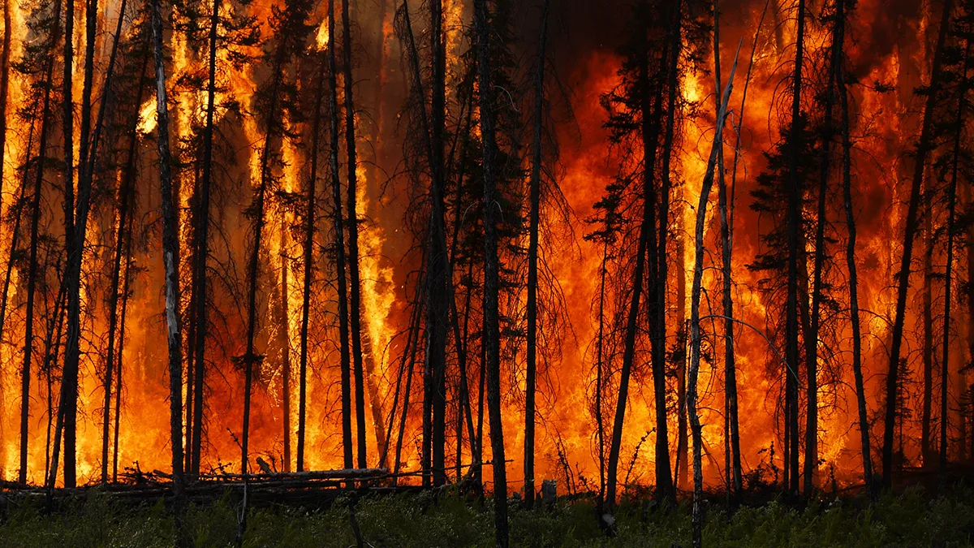
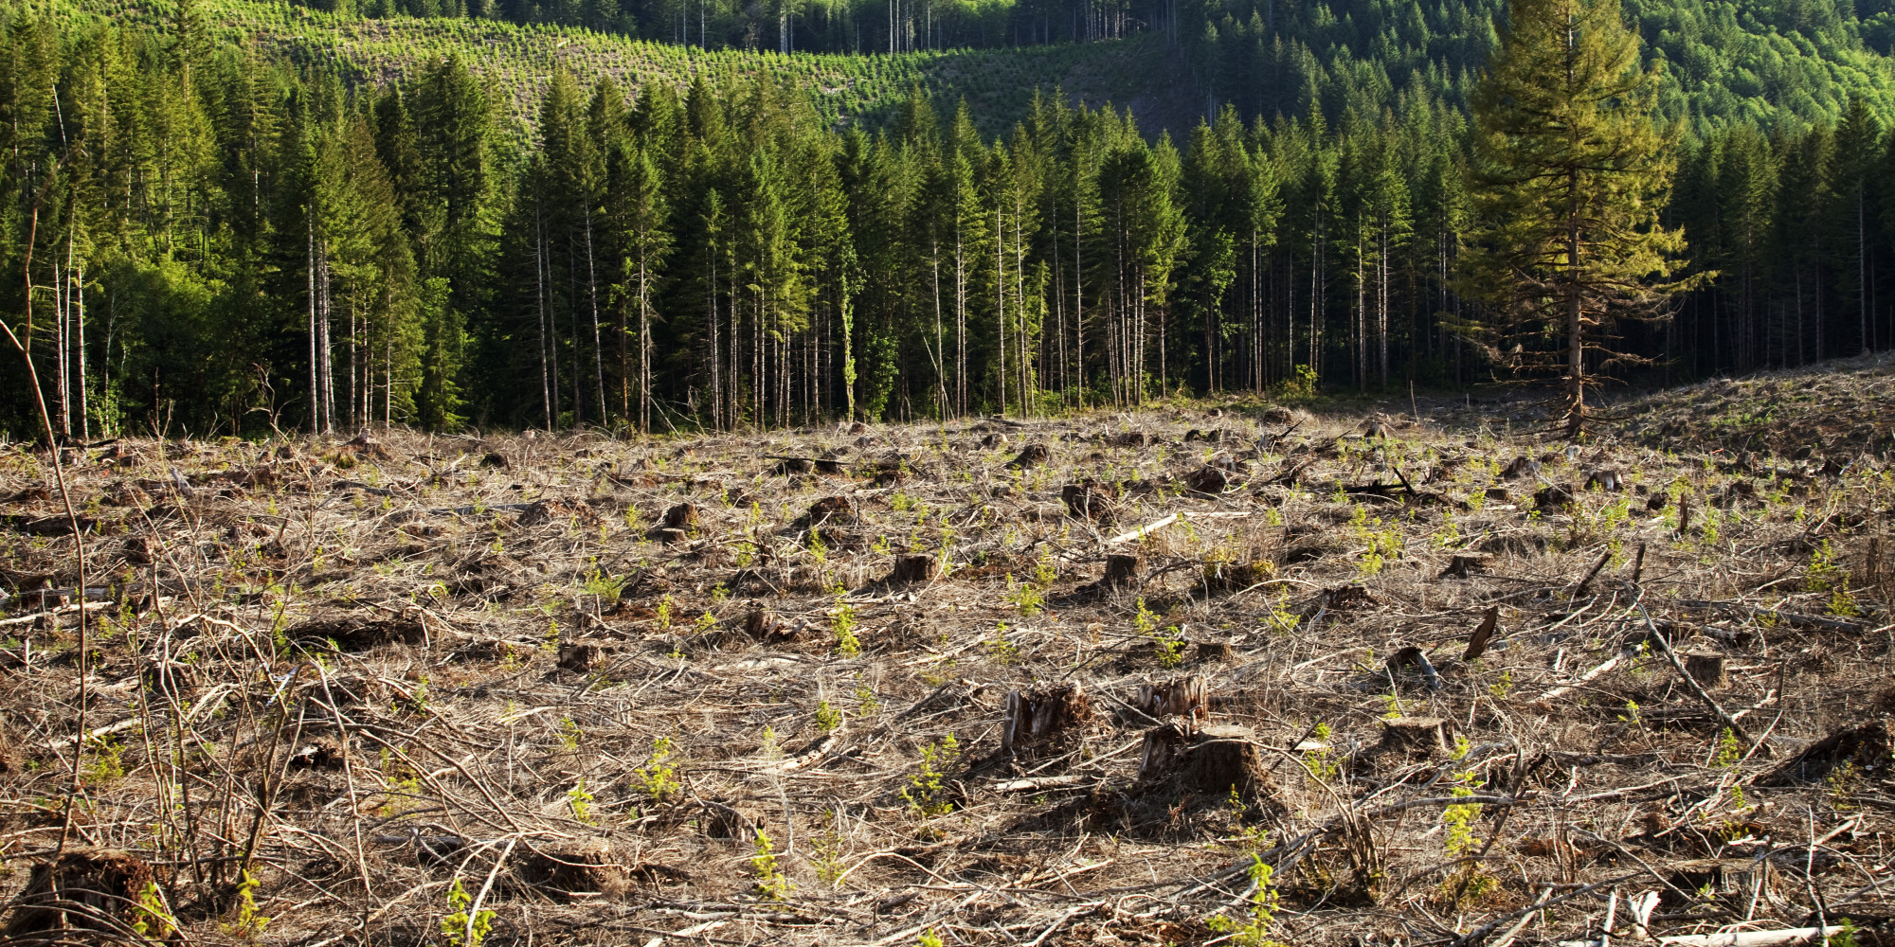

Slide 17
Αιτίες Ερημοποίησης

